Slide 1
КАК ПОЯВИЛИСЬ ПРАВИЛА ДОРОЖНОГО ДВИЖЕНИЯ!
Выполнил: Манько Александр.

Slide 2
Как появились правила дорожного движения.
Давным-давно когда машин еще не было, люди передвигались по дорогам пешком, верхом на лошади или в повозке. В те давние времена и правил дорожного движения то не было. Люди ходили и ездили на лошадях, кто как хотел, и часто происходили столкновения как людей с лошадьми, так и лошадей между собой. Также проблемой было то, что улицы городов были не предназначены для интенсивного движения и были очень узкими.

Slide 3
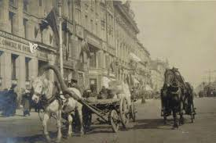
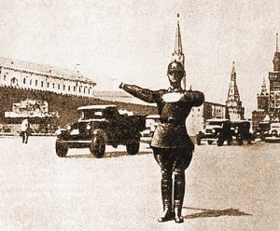
Многие историки считают, что основателем правил дорожного движения является Юлий Цезарь. Он был императором Римской Империи. Во времена своего правления он старался упорядочить и упростить движения на улицах Рима. Правила эти были введены около 2000 лет назад.
В России первые правила дорожного движения устанавливались согласно царским указам. Первые упоминания таких указов относятся к 17 веку. Правила тех времен состояли из нескольких строк и говорили как вести себя на дорогах.

Slide 4
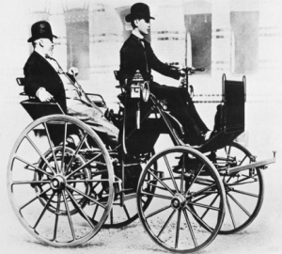
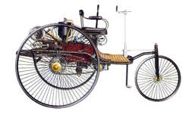
После появления первых самодвижущихся повозок, примерно в 18 веке, и для них были установлены правила. Проблема состояла в том, что такие автомобили были очень медленными и поэтому правила, например в Англии, предписывали впереди самодвижущейся повозки идти человеку с красными флажками и предупреждать пешеходов об опасности попасть под колеса.

Slide 5
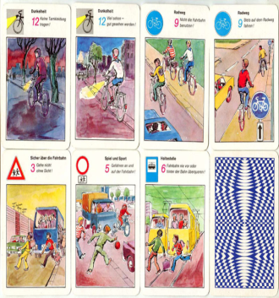
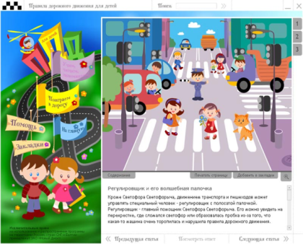
Современным правилам дорожного движения почти 100 лет.

Slide 6
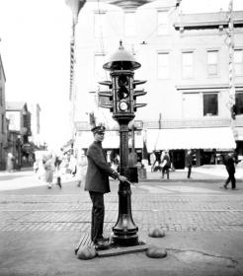
А знаешь ли ты, когда появился привычный для нас светофор?
Оказывается, регулировать движение с помощью механического прибора начали уже 140 лет назад, в Лондоне. Первый светофор стоял в центре города на столбе высотой 6 метров. Управлял им специально приставленный человек. С помощью системы ремней он поднимал и опускал стрелку прибора. Потом стрелку заменил фонарь, работавший на светильном газе. В фонаре были зелёные и красные стёкла, а жёлтые ещё не придумали.

Slide 7
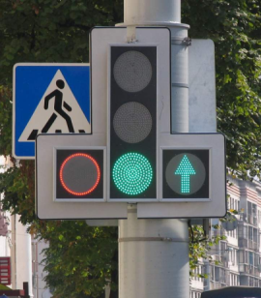
У нас в стране первый светофор появился в 1929 году в Москве. Он был похож на круглые часы с тремя секторами — красным, жёлтым и зелёным. А регулировщик вручную поворачивал стрелку, устанавливая её на нужный цвет.

Slide 8
На протяжении долгого времени правила дорожного движения менялись и дополнялись не один раз. ПДД обеспечивают безопасность. Если бы их не существовало, на дорогах царил бы полный беспорядок, а добраться из одного места в другое было бы очень сложно , более того — небезопасно для жизни.
В правилах дорожного движения прописаны обязанности водителей, пешеходов, пассажиров, даются описания дорожных знаков, светофоров.

Slide 9
Источники.
http://ped-kopilka.ru/vneklasnaja-rabota/pravila-bezopasnogo-povedenija-na-doroge/istorija-pojavlenija-pravil-dorozhnogo-dvizhenija-istorija-svetofora.html
http://www.tvoyrebenok.ru/pdd.shtml

